Slide 1


Du support de formation à l'e-learning,
par intelligence artificielle
Conception et réalisation d'un système automatisé de génération de cours vidéo
PDF
Support de formation
IA
Compréhension et génération
E-LEARNING
Cours vidéo publié
→
→
Hala Sadoumi
4ème année — Intelligence Artificielle & Data Science
S2M Casablanca · Année universitaire 2025 / 2026
Encadrante professionnelle : Mme Firdaous Bazhod
Encadrant pédagogique : M. Hamza Abouabid
Notes:
[20 s]
Bonjour. Je m'appelle Hala Sadoumi, quatrième année intelligence artificielle et data science à l'EMSI. J'ai effectué mon stage chez S2M Casablanca, au département des ressources humaines. Le projet tient en trois mots : un support de formation en PDF, une chaîne d'intelligence artificielle, un cours e-learning complet.

Slide 2
Contexte & problématique
Support de formation
Analyse
Scénarisation
Voix
Montage
Sous-titres
Publication
→
→
→
→
→
→
Une production manuelle longue, répétitive et difficile à reproduire à grande échelle.
Comment automatiser la transformation d'un support de formation
en un cours e-learning complet, structuré et pédagogique ?
Le problème n'est pas de diffuser un cours — c'est de le produire.
2
Notes:
[70 s]
Une entreprise produit régulièrement des supports de formation. Les transformer en cours e-learning suppose de les analyser, de les scénariser, d'enregistrer une voix, de monter, de sous-titrer, puis de publier. Chaque étape est manuelle, et l'ensemble se compte en jours par formation. Sur un catalogue entier, l'effort devient prohibitif. La question qui a guidé tout le projet est donc celle-ci : comment automatiser cette transformation de bout en bout, sans perdre la qualité pédagogique ? Ce n'est pas un problème de plateforme, c'est un problème de production de contenu.

Slide 3
S2M Casablanca — Contexte du stage
Monétique
Systèmes de paiement électronique
Édition logicielle
Solutions conçues et déployées
Moyens de paiement
Cartes et terminaux
Payment as a Service
Exploitation pour le client
Présence internationale — Maroc, Afrique, Moyen-Orient, Asie, Océanie
Département d'accueil : Ressources Humaines — Formation
Le besoin
Rendre les formations plus accessibles, structurées et facilement consultables.
3
Notes:
[50 s]
S2M est une entreprise marocaine spécialisée dans la monétique : elle édite des solutions logicielles de paiement, fournit les moyens de paiement physiques, et exploite ces systèmes pour ses clients en mode service. Elle est présente sur cinq zones géographiques. Mon stage s'est déroulé au département des ressources humaines, sur le volet formation — et ce rattachement compte : le commanditaire n'était pas une équipe technique, mais le service qui doit rendre ses formations accessibles et consultables.

Slide 4
Objectifs & solution proposée
INPUT
Support PDF
Le document de formation existant
IA
Compréhension + génération
+ structuration
OUTPUT
Cours e-learning complet
Vidéo, sous-titres, évaluation
→
→
Chapitres < 5 min
Narration pédagogique
Voix synthétique
Scènes et schémas animés
Sous-titres synchronisés
Évaluation finale
Publication web
Pipeline automatisé et reprenable
4
Notes:
[60 s]
La solution tient en une transformation. En entrée, le support PDF existant. Au centre, une chaîne d'intelligence artificielle qui comprend le document, rédige le contenu et le structure. En sortie, un cours e-learning complet. Autour de ce flux, les huit objectifs du cahier des charges : des chapitres de moins de cinq minutes, une narration pédagogique et non un résumé, une voix de synthèse, des schémas animés, des sous-titres calés sur la parole, une évaluation finale, la publication web — et une chaîne automatisée, reprenable après interruption.

Slide 5
Conception — Architecture du système
01
Lecture
du PDF
02
Génération
de la narration
03
Découpage
en scènes
04
Synthèse
vocale
05
Génération
des sous-titres
06
Plan
visuel
07
Création
des visuels
08
Rendu
vidéo
09
Publication
En indigo, les trois étapes qui appellent un modèle d'intelligence artificielle.
Chaque étape lit et écrit des fichiers intermédiaires.
Pipeline modulaire
Reproductible
Reprenable après interruption
Chaque étape contrôlable
5
Notes:
[90 s]
Le système est une chaîne de neuf étapes, de la lecture du PDF jusqu'à la publication. Trois d'entre elles appellent un modèle d'intelligence artificielle : la génération de la narration, le découpage en scènes et le plan visuel. Les six autres sont du code déterministe. Le principe qui tient tout l'ensemble est simple : chaque étape lit des fichiers et en écrit d'autres, rien n'est gardé en mémoire. C'est de là que viennent les quatre propriétés du bas. La chaîne est modulaire, elle est reproductible, elle reprend après une interruption au lieu de tout recommencer, et chaque étape se contrôle indépendamment des autres.

Slide 6
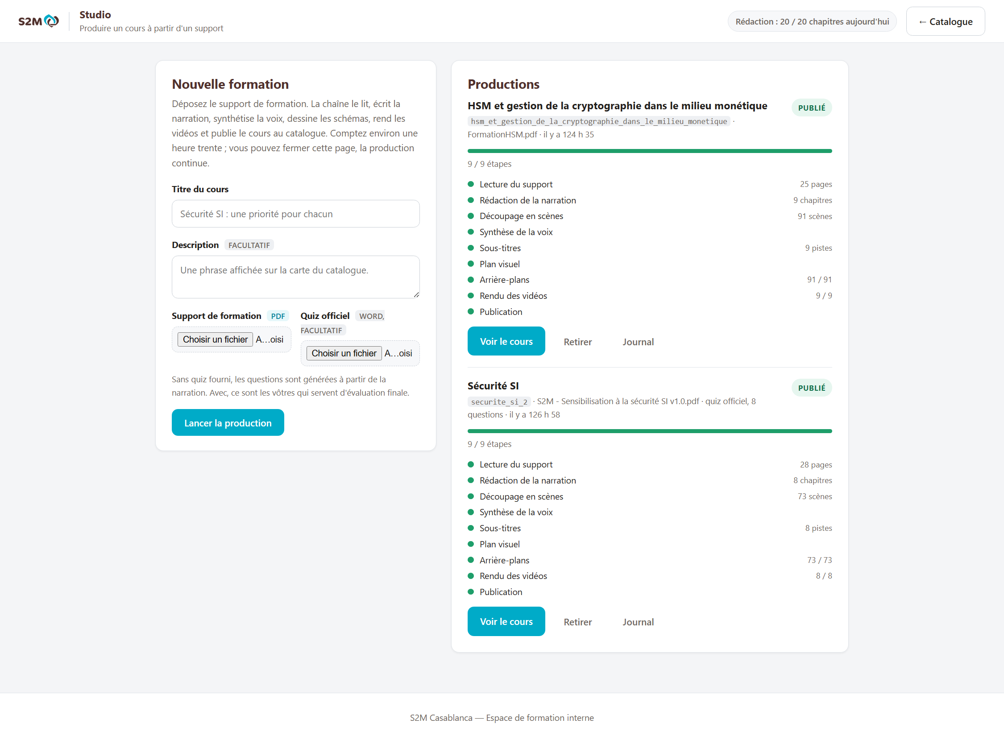
Réalisation — Du PDF au cours
01 COMPRENDRE
PDF → texte + images → chapitres
02 GÉNÉRER
IA → narration → storyboard → voix
03 ILLUSTRER
Scènes → schémas animés → sous-titres
04 PUBLIER
Vidéo → quiz → plateforme e-learning
Le studio — dépôt du support et suivi des neuf étapes
L'utilisateur dépose simplement le support depuis le navigateur. Aucun terminal nécessaire pour l'utilisateur final.
6
Notes:
[90 s]
La réalisation se lit en quatre temps. Comprendre : le PDF est lu, son texte et ses pages rendues en image, puis groupé en chapitres. Générer : le modèle rédige la narration, la découpe en scènes, et la voix est synthétisée. Illustrer : chaque scène reçoit un schéma animé et les sous-titres sont calés sur la parole réelle. Publier : les vidéos, le quiz et les métadonnées partent vers la plateforme. À droite, le studio : c'est ce que voit la personne qui fabrique les cours. Elle dépose un PDF depuis son navigateur et suit l'avancement des neuf étapes. Aucun terminal, aucune ligne de commande — c'est ce qui distingue un prototype d'un outil utilisable par le service formation.

Slide 7
Technologies utilisées
PDF
PyMuPDF
IA
Gemini
VALIDATION
Pydantic
VOIX
edge-tts
VIDÉO
Remotion + FFmpeg
BACKEND / STUDIO
FastAPI + Uvicorn
QUIZ
python-docx
TESTS
pytest
Aucune carte graphique requise.
Des outils au service du pipeline — pas l'inverse.
7
Notes:
[60 s]
Les outils, par rôle. PyMuPDF lit le PDF : il extrait le texte et rend la page en image avec la même bibliothèque. Gemini est le modèle de langage, multimodal, ce qui lui permet de lire un graphique. Pydantic déclare la forme attendue de chaque réponse, et cette déclaration sert deux fois : elle contraint le modèle et valide sa sortie. edge-tts produit la voix française. Remotion et FFmpeg rendent la vidéo. FastAPI porte le studio. python-docx lit le quiz officiel des formateurs. Et pytest couvre les fonctions qui décident. Point important : rien de tout cela ne demande de carte graphique, ce qui était une contrainte du cahier des charges.

Slide 8
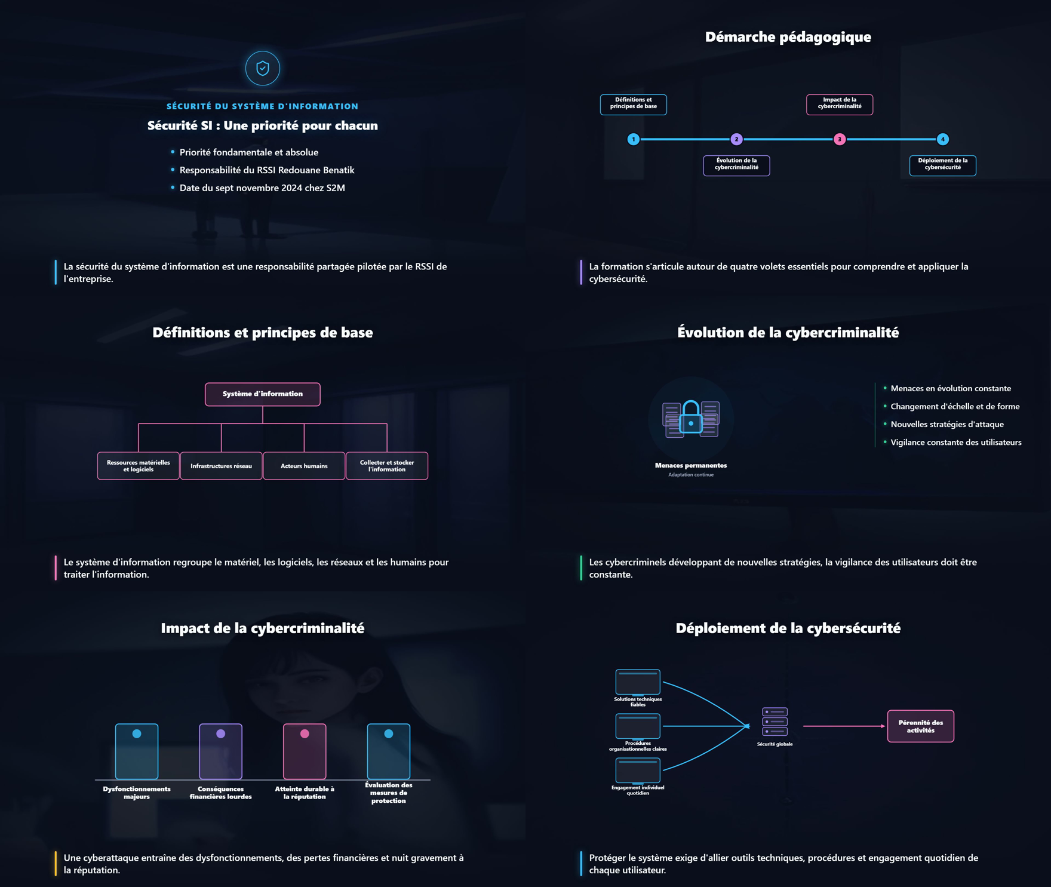
Résultats — Une production automatisée
28
pages
8
chapitres
17 min
de cours
68
scènes animées
110
sous-titres
8
questions
→
→
→
→
→
Support PDF
Cours vidéo
Plateforme e-learning
→
→
Chapitre le plus long : 3 min 15 s
l'exigence était de rester sous cinq minutes
Emplacement réservé — démonstration vidéo
8
Notes:
[60 s]
Voici ce que le système produit réellement, sur le support de validation. Vingt-huit pages en entrée donnent huit chapitres, dix-sept minutes de cours, soixante-huit scènes animées, cent dix sous-titres et huit questions d'évaluation. Le chapitre le plus long fait trois minutes quinze, pour une exigence fixée à cinq minutes : l'objectif est tenu avec de la marge. À droite, six scènes du cours produit — aucune n'est une capture du PDF, tout est redessiné par le système.

Slide 9
Tests & validation
31
tests automatisés
TESTS AUTOMATISÉS
· pipeline
· données
· reprise
· cohérence
VALIDATION DU PRODUIT
· vidéo
· audio
· sous-titres
· visuels
· durée
7 / 8
objectifs entièrement atteints
7 / 8
valeurs chiffrées reprises
1 valeur chiffrée sur 8
n'a pas été reprise
Un point de validation, et un axe d'amélioration identifié — non un résultat masqué.
9
Notes:
[60 s]
La validation s'est faite à deux niveaux. Trente et un tests automatisés couvrent les fonctions qui décident : le pipeline, le traitement des données, la reprise après interruption, la cohérence des résultats. Mais un système qui fabrique du contenu ne se valide pas uniquement par des tests sur son code : il a fallu regarder la vidéo, écouter l'audio, vérifier les sous-titres, les visuels et les durées. Résultat : sept objectifs sur huit entièrement atteints, et sept valeurs chiffrées sur huit reprises depuis le support. Une valeur manque. Je le dis clairement parce que c'est un axe d'amélioration identifié, et non un résultat que je cherche à masquer.

Slide 10
Conclusion & perspectives
CE QUI A ÉTÉ RÉALISÉ
✓ Génération automatique du cours
✓ Chapitres courts
✓ Narration + voix synthétique
✓ Visuels et animations
✓ Sous-titres
✓ Quiz final
✓ Publication web
✓ Pipeline reproductible et reprenable
PERSPECTIVES
→ Améliorer l'exhaustivité des informations
→ Étendre les types de contenus supportés
→ Enrichir les modèles de schémas
→ Développer davantage le suivi des apprenants
→ Passage à une utilisation de production
Du support de formation au cours e-learning : une chaîne de production automatisée par IA.
Merci pour votre attention.
10
Notes:
[50 s]
Pour conclure. Le système génère automatiquement un cours complet à partir d'un support PDF : des chapitres courts, une narration portée par une voix de synthèse, des visuels animés, des sous-titres, un quiz final, et la publication web — le tout par une chaîne reproductible et reprenable. Les perspectives sont claires : améliorer l'exhaustivité des informations reprises, étendre les types de contenus acceptés, enrichir les modèles de schémas, développer le suivi des apprenants, et passer à une utilisation de production. Je vous remercie de votre attention.

